Slide 1
স্বাগতম

Slide 2
এগুলো কি?

Slide 3
আজকের পাঠ
করোনা ভাইরাস /কোভিট-১৯

Slide 4
করোন ভাইরাস হচ্ছে মারাত্বক রোগ যা মানুষকে সহজেই মরনের দিক ঠেলে দেয় এমনকি এটি বর্তমানে মহামারী রূপ ধারণ করছে কবে ,কখন ,কিভাবে মানুষ রক্ষা পাবে তা কেউ বলতে পারছে না।
কেননা এখনো এর কোন চিকিতসা বের হয়নি

Slide 5
বাংলাদেশে করোনাভাইরাস: বিশ্ব মহামারী বা প্যানডেমিক রোগটি থেকে নিজেকে যেভাবে নিরাপদ রাখতে পারেন

Slide 6
করোনাভাইরাসের সংক্রমণ ছড়িয়ে পড়া ঠেকাতে জনস্বাস্থ্য বিশেষজ্ঞরা বিস্তর তথ্য এবং উপদেশ দিচ্ছেন।

Slide 7
আমি কীভাবে নিজেকে রক্ষা করবো?
ভিডিও: যেভাবে হাত ধুতে হবে
https://www.youtube.com/watch?v=8IXc7uTp8l4

Slide 8
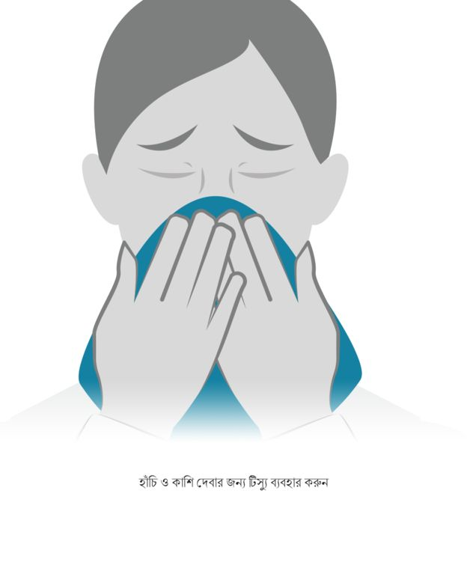

Slide 12
ভাইরাস আক্রান্ত হলে যে উপসর্গ দেখা দিবে

Slide 13
অসুস্থ বোধ হলে কী করনীয়
বাড়িতে থাকতে হবে

Slide 14
অসুস্থ বোধ হলে কী করনীয়
ভাইরাস পরীক্ষা করত হবে

Slide 15
মহামারী থেকে বাঁচতে করনীয়:-
১.সর্বদা ঘরে থাকুন
২.মানুষের সাথে দুরত্ব বজায় রাখুন
৩.পরিস্কার পরিছন্ন থাকুন
৪.নিজে বাঁচুন আরেক জনকে বাঁচতে দিন

Slide 16
ধন্যবাদ

